Slide 1
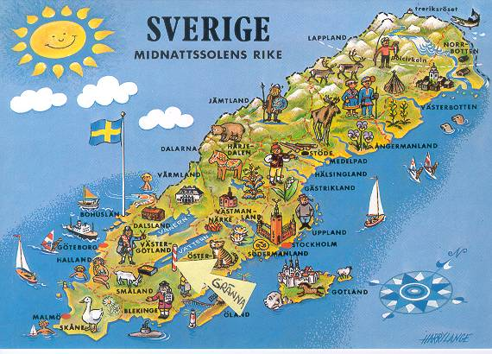
Викторина «Интересные факты о Швеции»
Северовостокова Е.В.

Slide 2
Вопрос 1
Шведская стенка была:
Завезена в Швецию русскими
Изобретена в Швеции
Изобретена в Германии и завезена в Швецию

Slide 3
Вопрос 2
Какие (какой) предмет(ы) были изобретены в Швеции :
Холодильник
Спички
Компьютерная мышь
Застежка - молния

Slide 4
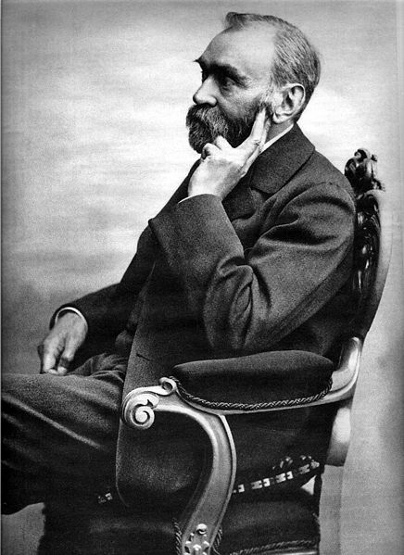
Вопрос 3
Завещание Альфреда Нобеля было составлено в:
1833
1895
1929

Slide 5
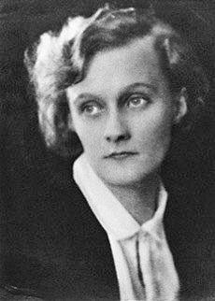
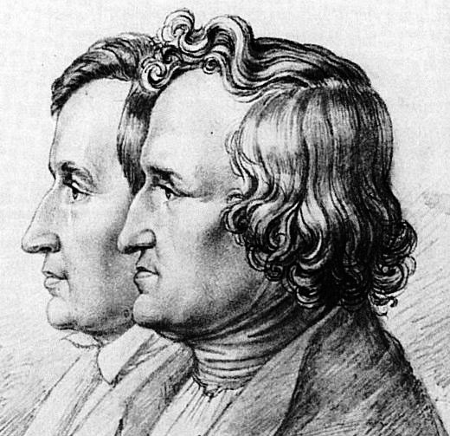
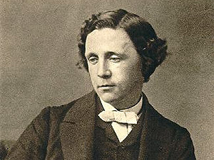
Вопрос 4
Кто из этих писателей является шведом (шведами)?
Астрид Линдгрен
Ганс Христиан Андерсен
Льюис Кэррол
Братья Гримм

Slide 6
Вопрос 5
Штаб квартира компании IKEA находится в:
Делфт (Южная Голландия)
Стокгольм (Швеция)
Брюссель Бельгия

Slide 7
Вопрос 6
Первым бизнесом Ингвара Кампрада (основателя IKEA) была:
Торговля рыбой
Продажа шариковых ручек
Торговля спичками

Slide 8
Вопрос 7
Ингвар Кампрад основал IKEA когда ему было:
17 лет
21 год
27 лет

Slide 9
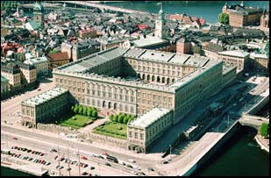
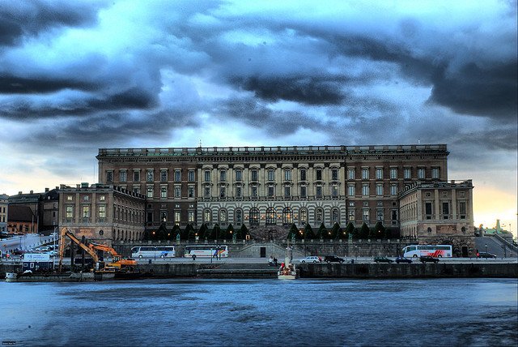
Вопрос 8
Королевский дворец в Стокгольме насчитывает:
324 комнаты
550 комнат
831 комнату

Slide 10
Вопрос 9
Чем известен отель Utter Inn, находящийся в Вестеросе (Швеция):
Он находится под водой
Он сделан изо льда
Находится в замке 17 века

Slide 11
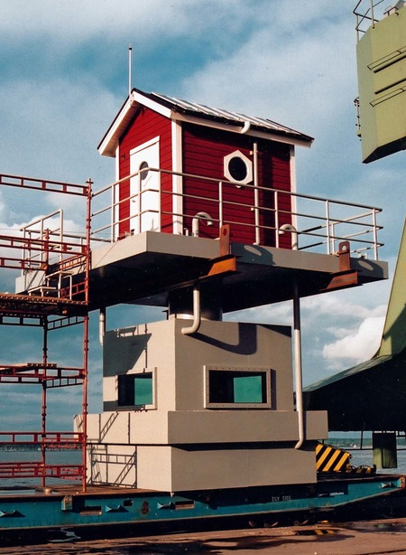
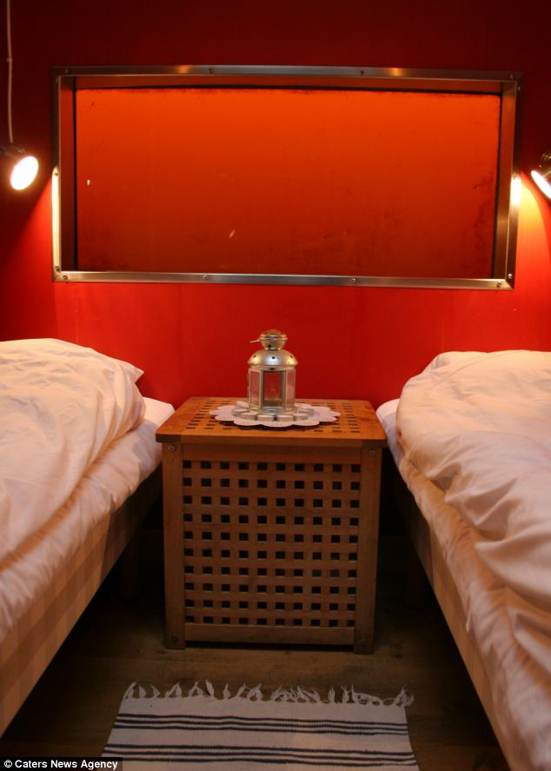

Slide 12
Вопрос 10
Символ @ в Швеции читается как:
Собака
Обезьяна
Слон

Slide 13
Спасибо за внимание!!

